Slide 1

引言 | 数据与模型 | 经济检验 | 总结
机器学习与美元指数收益率预测
——多期限下的可预测性与经济检验
第十二小组
2025年12月24日
GitHub - LizPink/Financial-Big-Data-V2.0
金融学院

Slide 2




引言 | 数据与模型 | 经济检验 | 总结
内容安排
1 引言
2 数据与模型
3 经济检验
4 总结
金融学院

Slide 3
引言 | 数据与模型 | 经济检验 | 总结
一、引言
（一）早期汇率预测的难题
在浮动汇率制度下，汇率预测具有重要意义。
1980年代以来，普遍认为名义汇率的短期波动往往接近随机游走。
传统宏观货币模型与计量模型在样本外预测上很难稳定战胜基准（Meese–Rogoff puzzle）
（二）更高频的数据和更复杂的模型背景
我们的核心问题是：在日度数据和多维特征下，机器学习能否在样本外预测中为美元指数带来稳定增益？
这种增益在不同预测期限内是否存在不同？并且，预测改进能否转化为可交易的经济收益？
金融学院

Slide 4
引言 | 数据与模型 | 经济检验 | 总结
二、数据与模型
（三）数据说明
对象：美元指数
来源：英为财经新闻网、IMF、FRED、自行计算
日期：2006 年 3 月 29 日到 2025 年 10 月 31 日的日度样本，合并后共有 5088 条观测。
涵盖：宏观基本面、大宗商品与市场指数、情绪与不确定性、美元指数技术指标四个方面。
（四）预测范围
范围：未来1日、5日、10日、20日内的对数收益率
原因：去除预测噪声，识别预测模式
金融学院

Slide 5
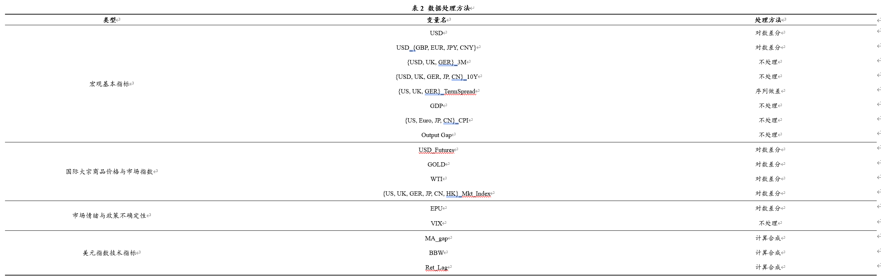
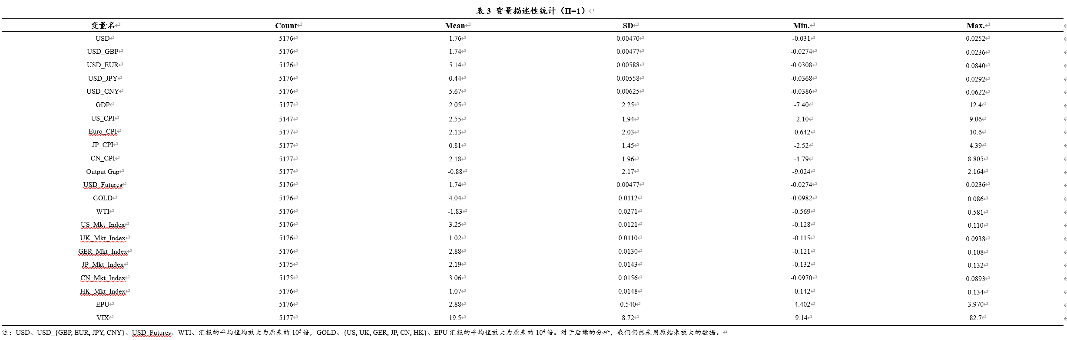
引言 | 数据与模型 | 经济检验 | 总结
二、数据与模型
原表1 相关的变量选择与数据处理
金融学院

Slide 6
引言 | 数据与模型 | 经济检验 | 总结
二、数据与模型
（五）预测模型
基准模型：无漂移的随机游走（明天的价格等于今天的价格）
线性模型：LASSO、Ridge、Elastic Net
非线性模型：Random Forest、XGBoost、LightGBM
（六）训练方法
数据集划分：训练与验证集（80%）、测试集（20%）
模型选择：在训练与验证集中选取最优超参数
  训练窗口扩张、验证窗口向前滚动，计算RMSE平均值作为一个超参数组合的效果。
模型预测
  得到最优超参数后
  采用固定窗口的点预测：对于每一个预测点，使用历史所有数据进行参数训练，然后预测该点
金融学院

Slide 7
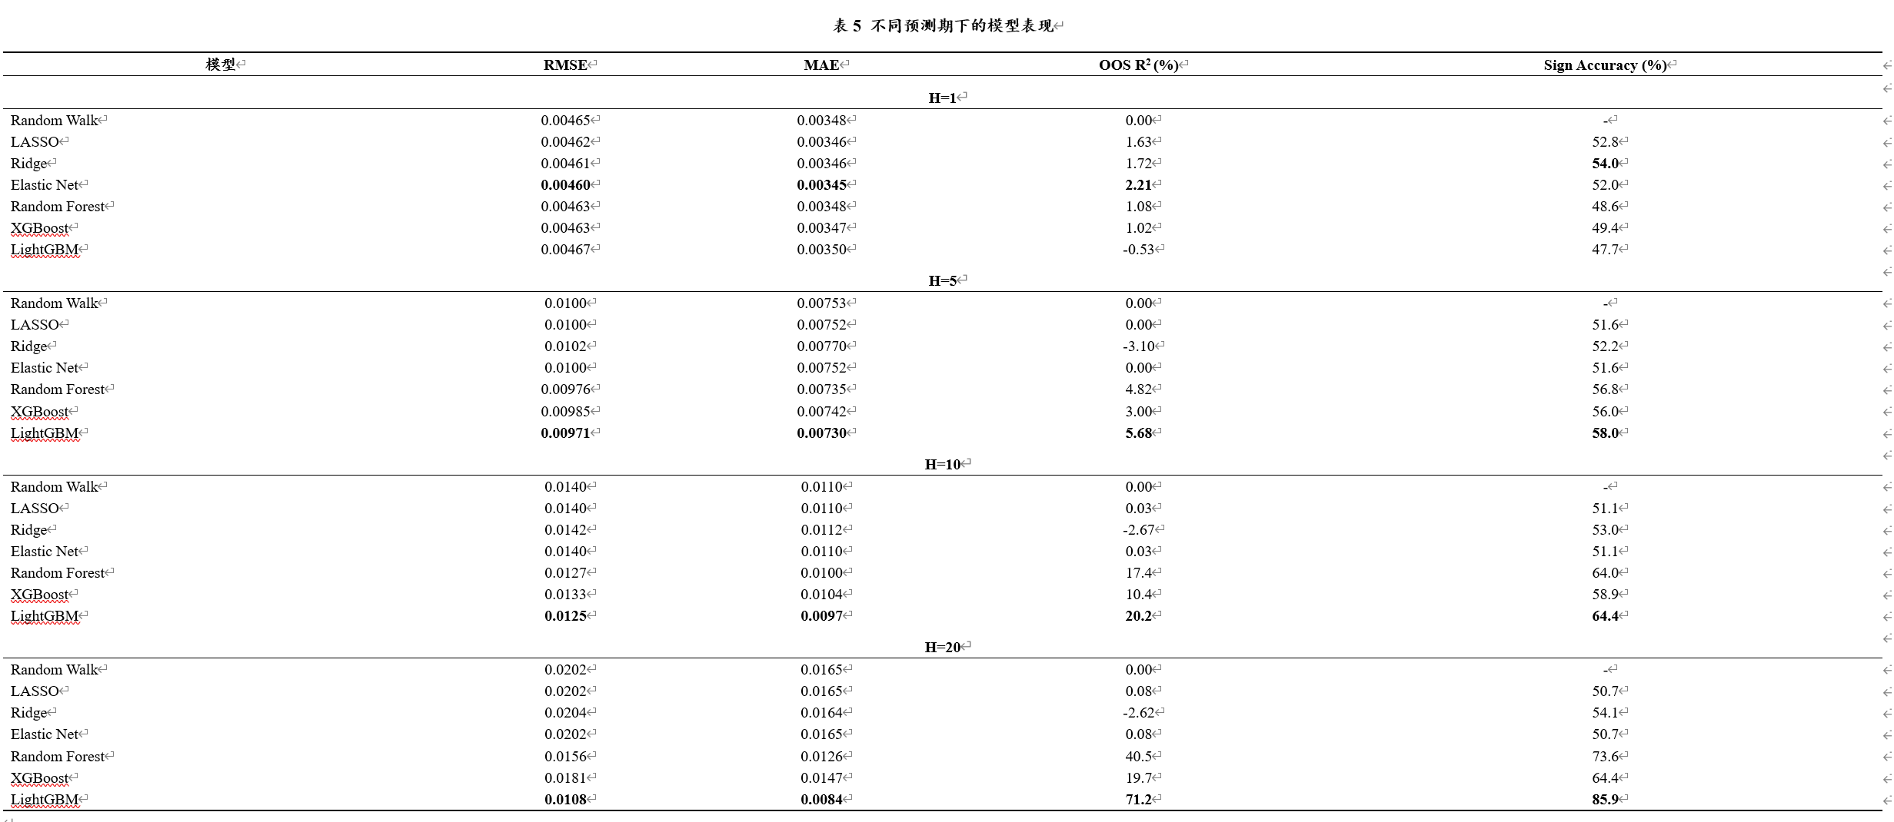
引言 | 数据与模型 | 经济检验 | 总结
二、数据与模型
（七）基本结果
模型可以改善预测结果
预测存在明显的期限结构：期限越长，预测效果越高
金融学院

Slide 8
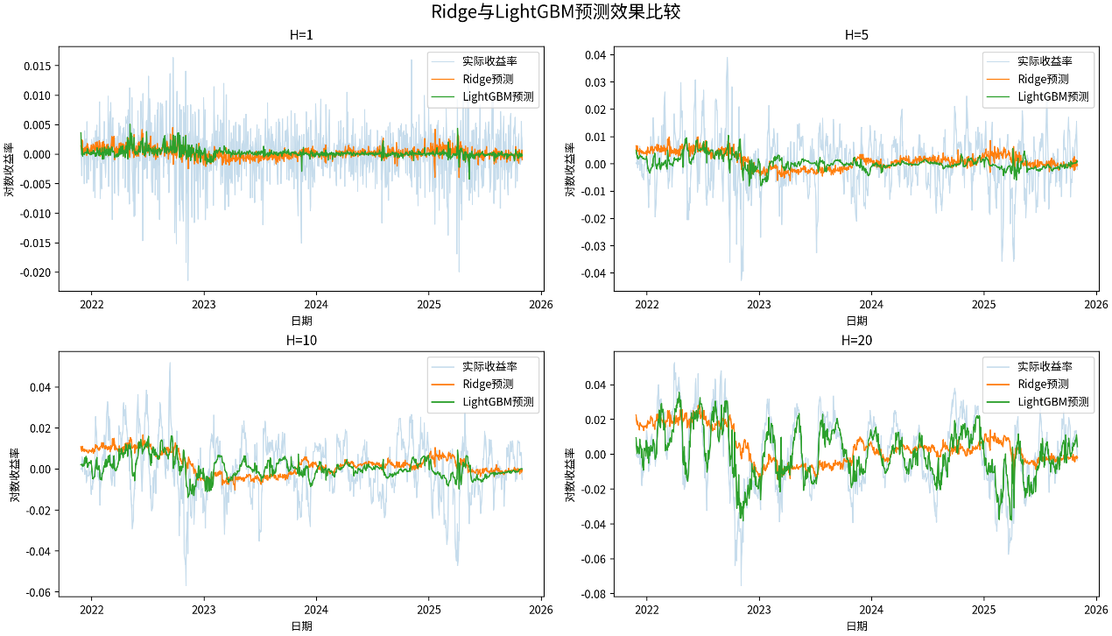
引言 | 数据与模型 | 经济检验 | 总结
二、数据与模型
（七）基本结果
预测存在明显的期限结构：期限越长，预测效果越高
以LightGBM为例：
金融学院

Slide 9
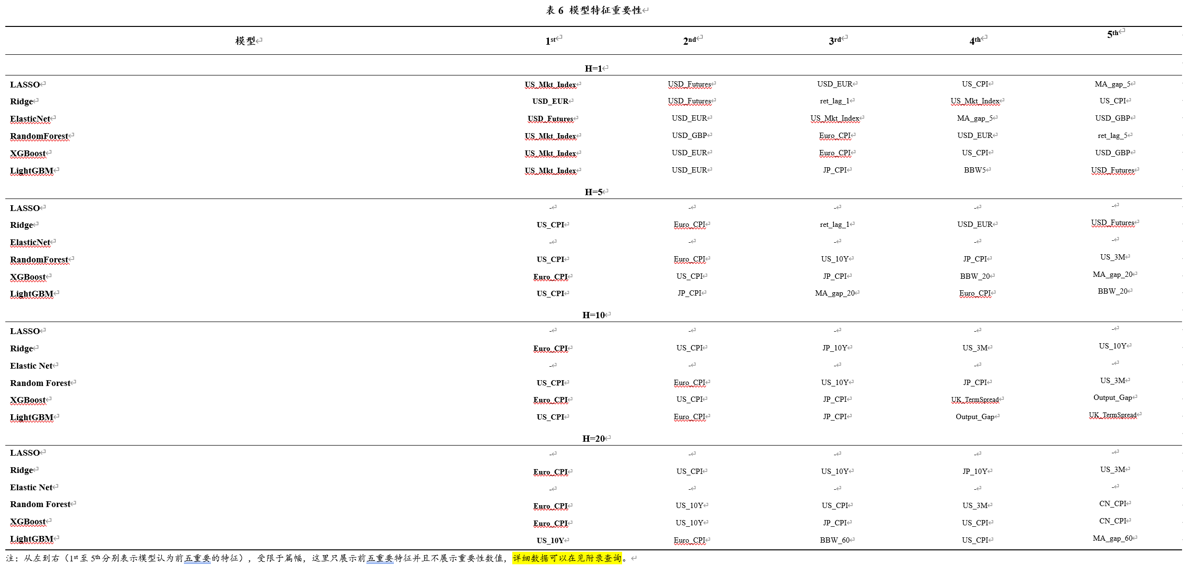
引言 | 数据与模型 | 经济检验 | 总结
二、数据与模型
（八）特征重要性
对象：哪些变量在整个预测中具有重要作用？
金融学院

Slide 10
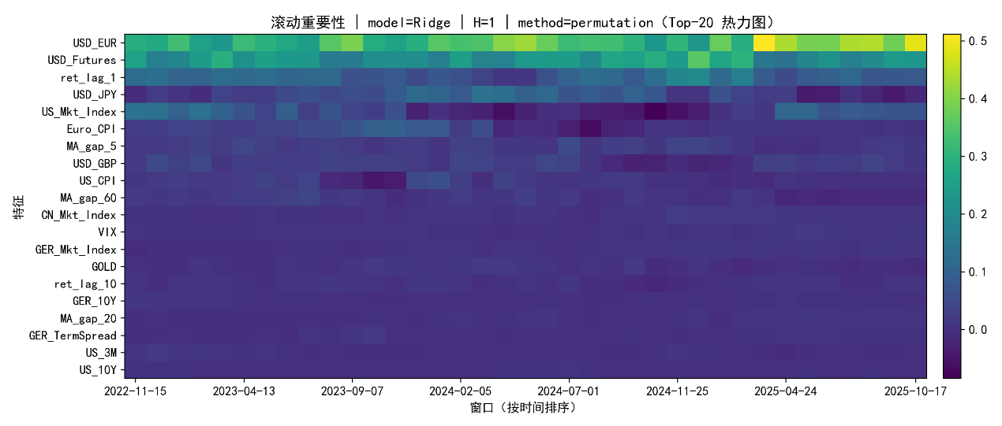
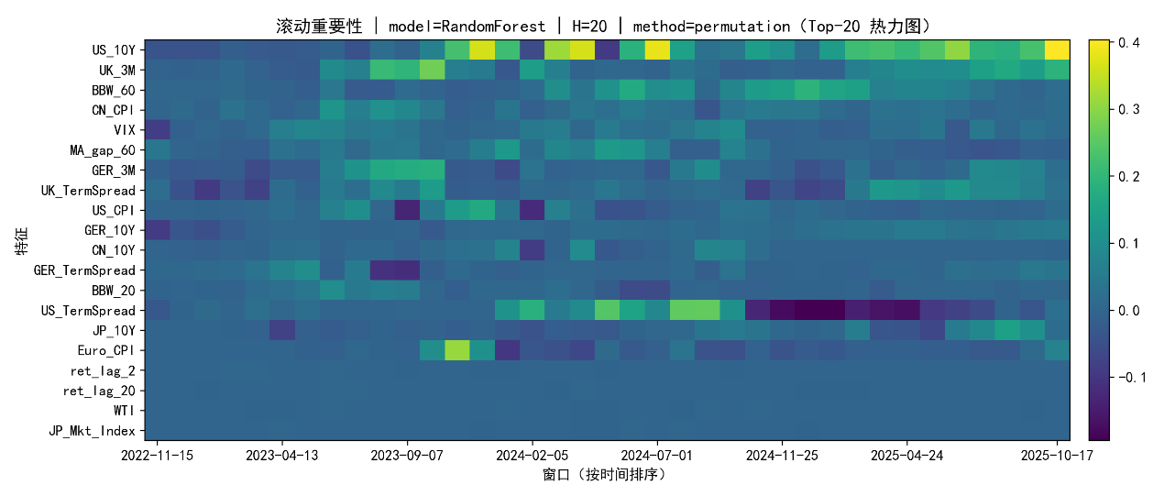
引言 | 数据与模型 | 经济检验 | 总结
二、数据与模型
（九）拓展一：特征重要性
对象：随着时间动态变化的特征重要性（以Ridge在H=1和RF在H=20为例）
金融学院

Slide 11
引言 | 数据与模型 | 经济检验 | 总结
三、经济检验
（十）拓展二：经济检验
初衷：预测数值显著改进未必意味着模型具有经济含义
摩擦：交易成本、做多做空约束
经济检验的设定：
1、设定交易阈值
2、设定调仓成本
3、针对不同的期限进行调仓
金融学院

Slide 12
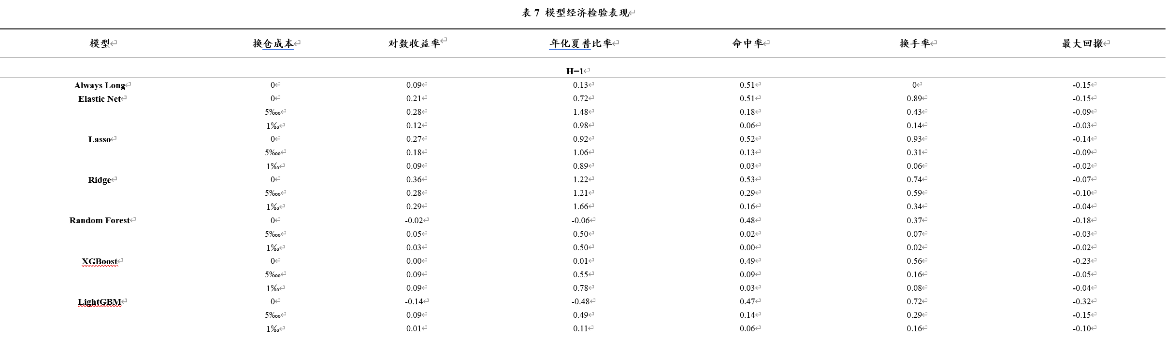
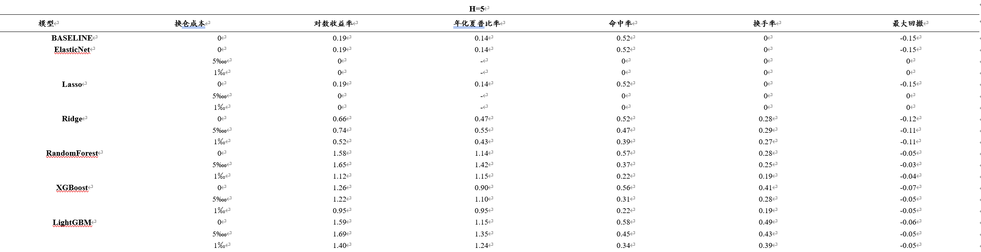
引言 | 数据与模型 | 经济检验 | 总结
三、经济检验
（十）拓展二：经济检验
结果：考虑交易成本后，很多期限下模型策略仍能显著改善风险调整收益，且优势随 H 增大而增强。
金融学院

Slide 13
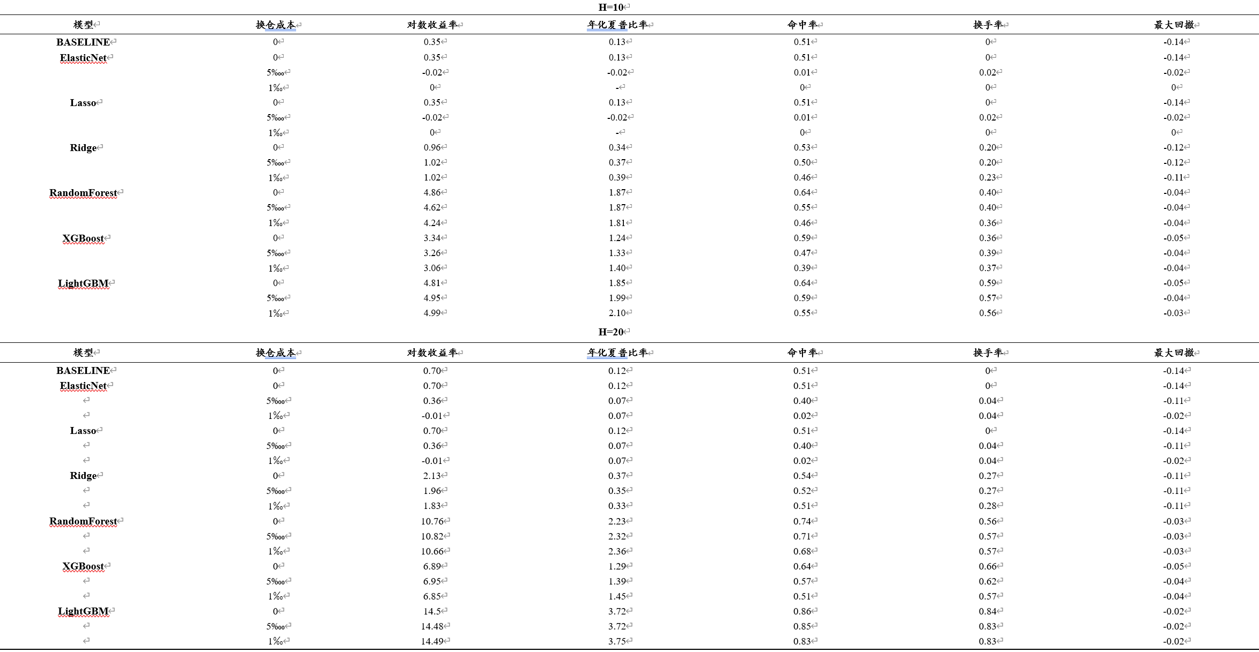
引言 | 数据与模型 | 经济检验 | 总结
三、经济检验
（十）拓展二：经济检验
结果：考虑交易成本后，很多期限下模型策略仍能显著改善风险调整收益，且优势随 H 增大而增强。
金融学院

Slide 14
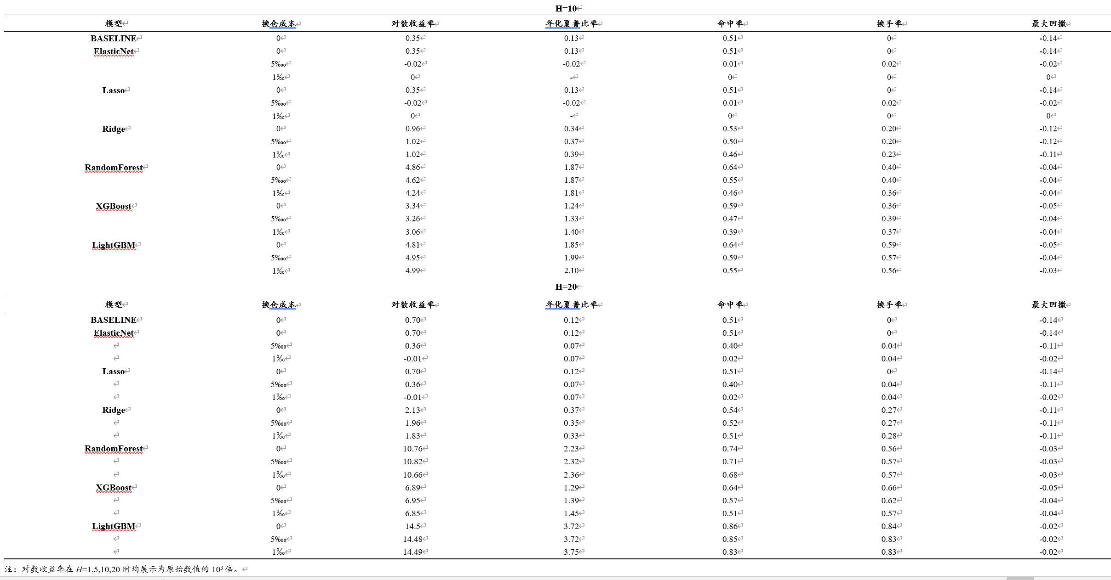
引言 | 数据与模型 | 经济检验 | 总结
三、经济检验
（十）拓展二：经济检验
结果：考虑交易成本后，很多期限下模型策略仍能显著改善风险调整收益，且优势随 H 增大而增强。
金融学院

Slide 15
引言 | 数据与模型 | 经济检验 | 总结
四、总结
（十一）结论
可预测性：机器学习可以对汇率预测进行改善
预测重要性：重要的预测因子随期限变化，从高频价格信号迁移到宏观变量与期限结构，并呈现一定时变性。
经济含义：在合理交易规则与成本设定下，模型能够获得为更高的夏普比率与更小回撤，具有明确的经济意义。
（十二）展望
真实模拟：更贴近真实交易摩擦与仓位约束
复杂模型：可以引入更复杂的深度学习模型
金融学院

